Slide 1
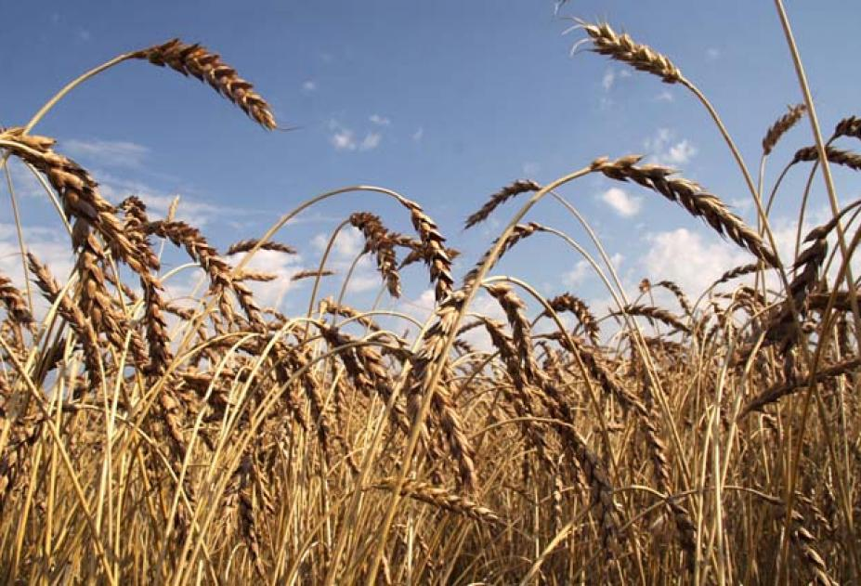
Порядок создания сельскохозяйственных потребительских кооперативов (СПоК):
1. Информационно-консультационная работа среди населения
2. Подбор и организация деятельности организационного комитета (инициативной группы)
3. Членство в кооперативе

Slide 2
Порядок создания сельскохозяйственного потребительского кооператива
Подготовительный | информационно-консультационная работа среди населения; создание инициативной группы и организационного комитета; организация и проведение первого организационного собрания потенциальных членов СПоК; разработка бизнес-плана (технико-экономическое обоснование); разработка проекта устава СПоК и внесение изменений и дополнений в него; прием заявлений о вступлении в члены кооператива.

Slide 3
1. Информационно-консультационная работа среди населения

Slide 4
Организации – участвующие в информационно-консультационной работе среди населения
федеральные, региональные, муниципальные органам власти, а также сельские консультационные службы;
поселковая администрация, которая проводит информационную работу среди населения и принимает непосредственное участие во всех мероприятиях по созданию СПоК на их территории;
кооперативные объединения (союзы, ассоциации), сельскохозяйственные кооперативы, съезды, форумы, круглые столы, ярмарки, вставки и т.д.

Slide 5
Информационно-консультационная работа среди населения
Сущность информационной деятельности | Периодичность
знакомить с историей и современным развитием отечественных и зарубежных сельскохозяйственных потребительских кооперативов (СПоК); пропагандировать кооперативные идеи, основанные на международных принципах кооперации, доводить их до населения, в том числе через средства массовой информации; предоставлять информацию о преимуществах и деятельности СПоКов; организовывать публикацию в периодических изданиях, пользующихся наибольшей популярностью на селе; | не реже, чем один раз в 2 недели
систематически организовывать выступления специалистов, ученых и практиков на радио, по телевидению, через интернет-ресурсы («веб-ресурс, веб-сайт, веб-сервис, сайт») | не реже 1 раза в месяц

Slide 6
Формы информационно-консультационной работы с населением на основе интернет-ресурсов:
Видеоконференция
Онлайн режим
Онлайн сообщения
Социальная сеть
Мобильное приложение

Slide 7
Проектный комитет направления стратегического развития «Малый бизнес и поддержка индивидуальной предпринимательской инициативы» .
Задачи Программы развития сельскохозяйственной кооперации :
создание благоприятных нормативно-правовых, социально-экономических условий для организации и развития сельской кооперации на региональном и муниципальном уровнях;
создание институтов развития сельскохозяйственной кооперации: центров компетенций, фондов развития кооперации, информационно-консультационных центров, учебно-инновационных центров и др.;
обучение, подготовка и переподготовка кадров для сельскохозяйственной кооперации на всех уровнях образования.

Slide 8
Деятельность Министерства сельского хозяйства России по реализации информационно- консультационной работе с населением
Памятка
«Как организовать сельскохозяйственный потребительский кооператив»

Slide 9
На федеральном уровне наиболее крупные национальные кооперативные объединения (союзы, ассоциации):
Ассоциацию крестьянских (фермерских) хозяйств и кооперативов России (АККОРФ), 1990 г.
Агропромышленный союз России (Росагропромсоюз), 1997 г.
Фонд развития сельской кредитной кооперации (ФРСКК), 1997 г.
Союз сельских кредитных кооперативов, 1997 г.
Союз рыболовецких колхозов России (Росрыбколхозсоюз),
Союз садоводов России, 1998 г.
Федеральный союз сельскохозяйственных потребительских кооперативов, 2002 г.
Российская саморегулируемая организация ревизионных союзов сельскохозяйственных кооперативов союз «Агроконтроль», 2003 г.
Саморегулируемая организация ревизионных союзов сельскохозяйственных кооперативов Российский союз «Чаянов», 2000 г.
Национальные союзы обеспечивают координацию и защиту сельскохозяйственных производственных и сельскохозяйственных потребительских кооперативов

Slide 10
Первый Всероссийский съезд сельских кооперативов
Состоялся 21 – 22 марта 2013 года в г. Санкт-Петербурге. На съезде рассматривался проект «Концепции развития кооперации на селе на период до 2020 года», который после обсуждения был одобрен.
Второй Всероссийский съезд сельских кооперативов
Проходил 3 – 4 апреля 2014 г. в г. Санкт – Петербурге убеждил в том, что кооперативное сообщество настроено на самоорганизацию, регулярную системную работу в сотрудничестве с федеральными и региональными органами государственной власти
Третий Всероссийский съезд сельских кооперативов
Проходил 25 – 26 августа 2015 г. в г. Санкт – Петербурге, где обсуждались вопросы развития кооперации, импортозамещения, состоянии и путях совершенствования нормативной правовой базы сельскохозяйственной кооперации, участие молодежи в развитии сельской кооперации. Рассматривались перспективы развития сельскохозяйственной потребительской кооперации и кредитной кооперации, ревизионных союзов.
Четвертый Всероссийский съезд сельских кооперативов
Состоялся 10 – 11 ноября 2016 года в г. Москве, на котором обсуждались вопросы «Сельскохозяйственная кооперация как стратегический путь развития отрасли».
Пятый Всероссийский съезд сельских кооперативов
16 – 17 ноября 2017 года в г. Москве, на котором обсуждались вопросы «Магистральные направления кооперативного строительства», включающие:
развитие малых форм хозяйствования на селе и малого и среднего бизнеса в АПК – основание для ускоренного кооперативного строительства;
Государственная поддержка развития сельскохозяйственной кооперации;
Законодательство, определяющее динамику сельскохозяйственной кооперации;
Сельскохозяйственные производственные кооперативы – современная трудовая форма сельскохозяйственного предпринимательства.

Slide 11
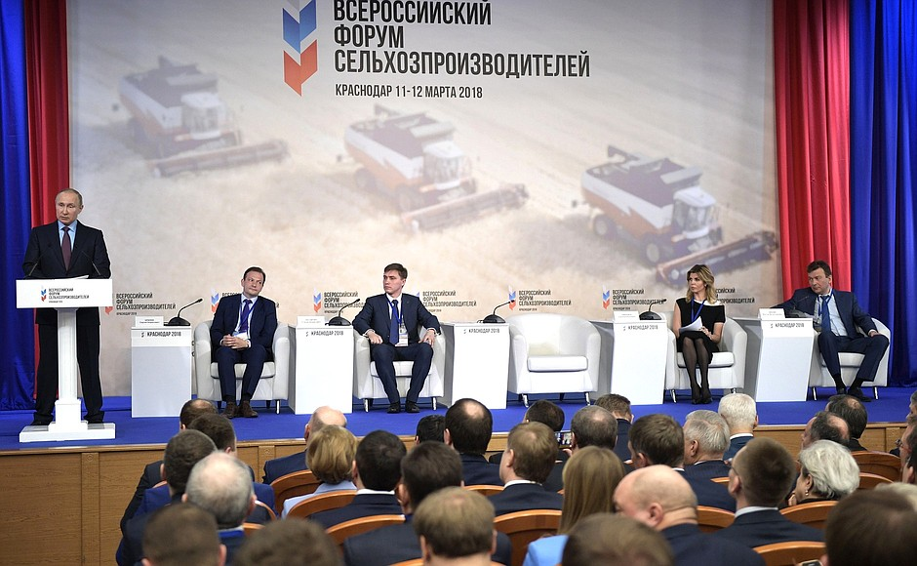
Всероссийский форум сельхозтоваропроизводителей 11-12 марта 2018 года ( г. Волгоград – г. Краснодар) Ключевые темы: - роль государства в повышении конкурентоспособности; - перспективные направления развития фермерских хозяйств и кооперации; - механизмы государственной поддержки малых форм хозяйствования

Slide 12
В Белгородской области функционируют региональные кооперативные объединения (союзы, ассоциации):
БЕЛГОРОДСКАЯ ОБЛАСТНАЯ АССОЦИАЦИЯ КРЕСТЬЯНСКИХ (ФЕРМЕРСКИХ) ХОЗЯЙСТВ И СЕЛЬСКОХОЗЯЙСТВЕННЫХ КООПЕРАТИВОВ "БЕЛАККОР», 2002 г.
БЕЛГОРОДСКОЕ РЕГИОНАЛЬНОЕ ОТДЕЛЕНИЕ ОБЩЕРОССИЙСКОЙ ОБЩЕСТВЕННОЙ ОРГАНИЗАЦИИ «СОЮЗ САДОВОДОВ РОССИИ», 2003 г.
РЕВИЗИОННЫЙ СОЮЗ СЕЛЬСКОХОЗЯЙСТВЕННЫХ КООПЕРАТИВОВ ПО БЕЛГОРОДСКОЙ ОБЛАСТИ, 2015 г.

Slide 13
ПОСТАНОВЛЕНИЕ
ПРАВИТЕЛЬСТВА БЕЛГОРОДСКОЙ ОБЛАСТИ
от 18 июня 2007 г. N 134-пп
Белгород
ОБ ОБЛАСТНОЙ ЦЕЛЕВОЙ ПРОГРАММЕ
"СЕМЕЙНЫЕ ФЕРМЫ БЕЛОГОРЬЯ»

Slide 14
Участие сельскохозяйственной кооперации Белгородской области в реализации социальных программ и приоритетного национального проекта «Развитие агропромышленного комплекса».
«Дальнейший подъем мелкотоварного производства на селе можно обеспечить только за счет кооперации интеграции мелкотоварного производства с компаниями, предприятиями-интеграторами, которые могли бы на себя взять функции заготовки, транспортировки, хранения, подработки, переработки и реализации продукции.
И здесь открывается широкое поле приложения усилий для органов местного самоуправления по организации различного типа производственных, заготовительных, перерабатывающих, сбытовых кооперативов»
(из отчета Губернатора Белгородской области Е.С.Савченко о результатах деятельности Правительства Белгородской области в 2014 году на 44-м заседании Белгородской областной Думы, 19 февраля 2015 г.)

Slide 15
Меры по совершенствованию развития сельскохозяйственной кооперации рассматривались на заседании Совета по инновационно-технологическому развитию Белгородской области
Губернатор области предложил доработать проект Центра компетенций развития кооперации с учётом включения кооперативных союзов: «Рабочей схемой является Союз кооперативов, который зависит от самих кооперативов, лоббирует их интересы. Это институт гражданского общества. Центр компетенции не должен быть просто административной структурой. Пусть Союз кооперативов выступит учредителем кооперативов, и пусть они работают, пусть каждый день отстаивают интересы каждого кооператива. И эта схема будет эффективна»
(Е.Савченко Губернатор Белгородской области, Белгородский университет кооперации, экономики и права, 18 января 2018 г. )

Slide 16
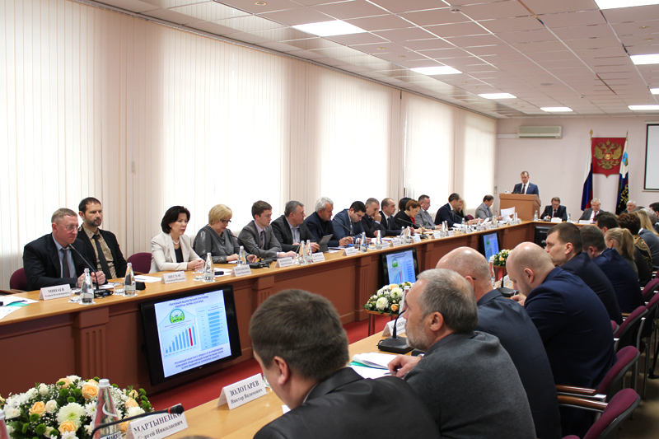

Slide 17
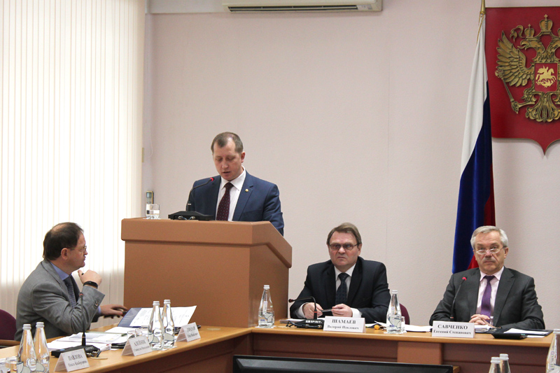
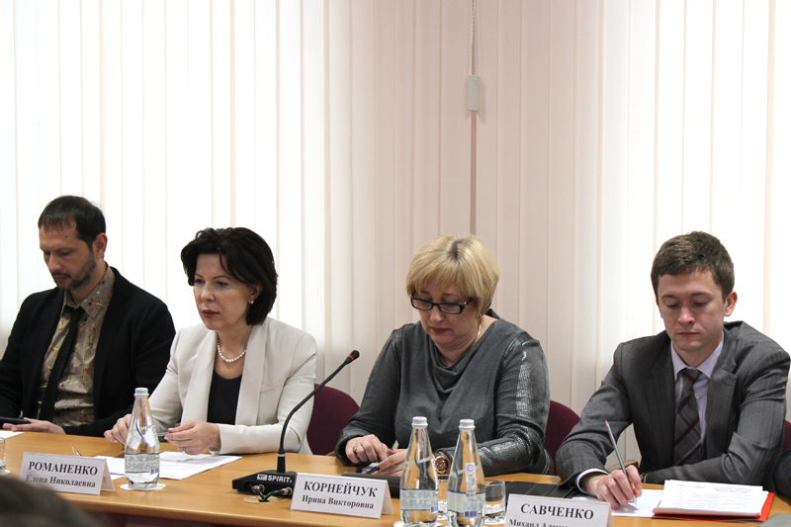
Участники заседания Совета по инновационно-технологическому развитию Белгородской области (Белгородский университет кооперации, экономики и права, 18 января, 2018 г.)

Slide 18
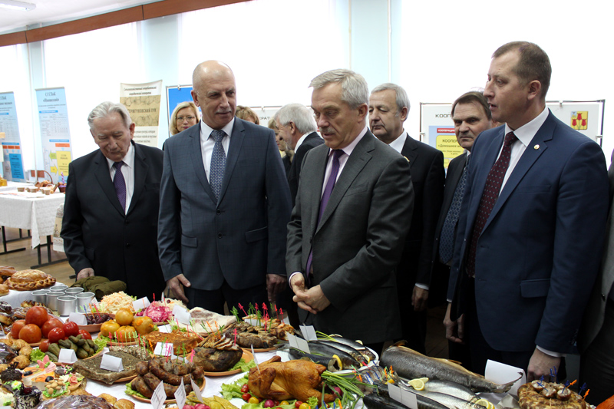
Участники заседания Совета по инновационно-технологическому развитию Белгородской области знакомятся с руководителями наиболее успешных сельскохозяйственных потребительских кооперативов

Slide 19
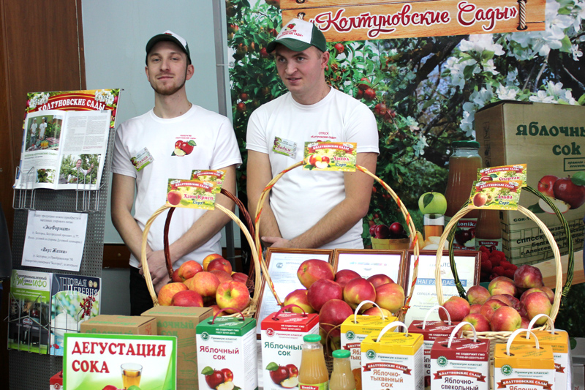
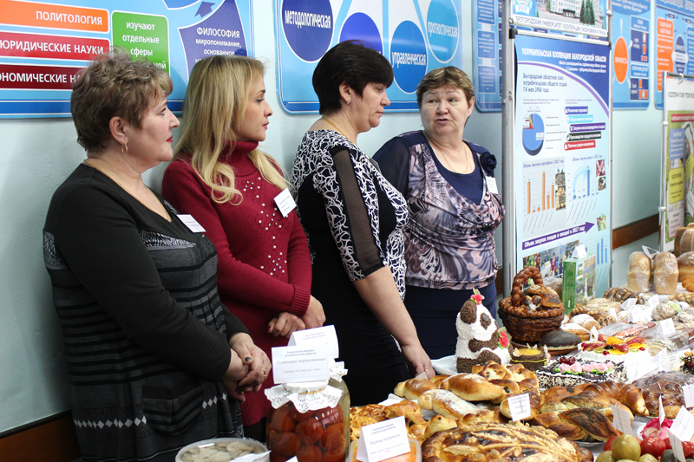
Успешно функционирующие сельскохозяйственные потребительские кооперативы Белгородской области
Выставка, организованная департаментом АПК и воспроизводства окружающей среды, наиболее успешно функционирующих СПоК: «Волоконовские овощи» из Волоконовского района, СПоК «Стригуновский лук» из Борисовского района, СППССК «Колтуновские сады» из Алексеевского района, кооператив «Бирючанское мясо» из Красногвардейского района и другие.

Slide 20
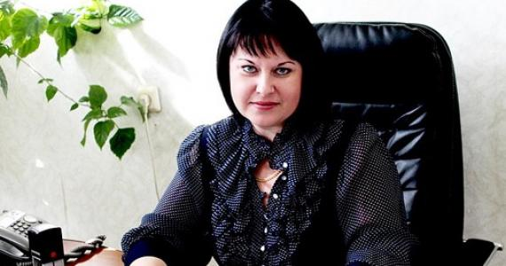
Снабженческо-сбытовой сельскохозяйственный потребительский кооператив «Алексеевское молоко» (СССПоК)
Участница проекта «Семейные фермы Белогорья» - жительница с. Подсереднее, Алексеевского района Чертова О.А. Охват СССПоК «Алексеевское молоко» - более 2-х тысяч коров. Это 75% всех буренок Алексеевского района Белгородской области.
Объединяет более 1700 чел.

Slide 21
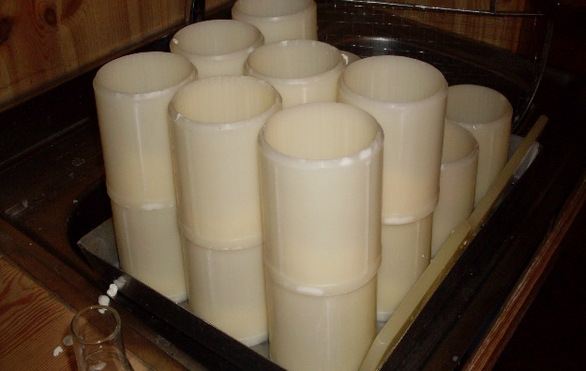
Сельскохозяйственный потребительский перерабатывающий кооператив «Сырный Дом»

Slide 22
Пилотные проекты развития сельскохозяйственных потребительских кооперативов Белгородской области
Департамент АПК и воспроизводства окружающей среды предложил создать на базе Инновационно-консультационного центра АПК - Центр компетенций развития кооперации – модель сопровождения кооперационного движения по принципу «Одного окна».
К работе будут привлечены и специалисты Белгородского университета кооперации, экономики и права и Белгородского аграрного университета имени В.Я. Горина.
«Итогом реализации проекта станет эффективная деятельность на территории области не менее 100 сельскохозяйственных потребительских кооперативов, охватывающих не менее 8 тысяч сельхозтоваропроизводителей области» (С. Алейник - Начальник департамента АПК и воспроизводства окружающей среды)

Slide 23
Информационно-консультационное обслуживание кооперации предусматривает:
Создание перечня демонстрационных СПоК по разным видам деятельности;
Организация на их базе обучение, стажировки членов выборных органов, руководителей, специалистов кооперативов, инициативных групп фермеров;
Систематически обобщать и издавать методическую литературу о деятельности сельских кооперативов.Предусмотреть с этой целью гранты на поддержку периодических изданий в сфере сельской кооперации;
Оказание финансовой, имущественной, информационной, консультационной поддержки развития инфраструктуры союзов, ассоциаций, сельскохозяйственных потребительских кооперативов по организации информационно-консультационного обслуживания кооперации на селе;
Поддержку в оказании информационно-консультационных услуг кооперативам второго уровня, которые оказывают услуги кооперативам первого уровня и другим специалистам в сфере кредитной кооперации.

Slide 24
2. Подбор и организация деятельности организационного комитета (инициативной группы)

Slide 25
Формирование инициативной группы | Участники
Инициативная группа формируется из лиц заинтересованных в создании кооператива | Граждане и юридические лица, изъявившие желание создать кооператив
Если планируется, что в кооператив первоначально будет входить 50 членов, то инициативная группа должна состоять из 15-20 человек, которые привлекут остальных участников. Участники инициативной группы должны иметь необходимый уровень заинтересованности или мотивации
На рассматриваемом этапе важным моментом является оформление протокола о намерениях потенциальных членов создать кооператив. Протокол должен быть подписан всеми членами инициативной группы.

Slide 26
Обязанности организационного комитета
Организационный комитет вправе установить размеры вступительных членских взносов в целях покрытия организационных расходов по образованию кооператива с отчетом об их использовании на общем собрании членов кооператива.
Организационным комитетом разрабатывается форма заявлений о вступлении в кооператив и обеспечивается прием заявлений о вступлении в члены кооператива.
Организационный комитет готовит документы и организует проведение организационного (учредительного) собрания кооператива.

Slide 27
Обязанности организационного комитета:
Для проведения первого собрания необходимо подобрать помещение, определить дату и время его проведения, проинформировать участников собрания о месте, дате и времени проведения.
Ознакомить всех участников собрания с проектом Устава кооператива и бизнес – плана (технико-экономическим обоснованием) его деятельности.
Организационному комитету необходимо определить, кто будет вести собрание, подготовить проект протокола.
Присутствующие на общем собрании выбирают председателя собрания и секретаря, который будет вести протокол заседания.

Slide 28
Таким образом, инициативная группа (организационный комитет) своей деятельностью обеспечивает подготовку всех необходимых мероприятий и документов для полноценного проведения общего организационного собрания СПоК

Slide 29
3. Членство в сельскохозяйственном кооперативе

Slide 30
Членство в сельскохозяйственном кооперативе
сельскохозяйственные товаропроизводители:
граждане и (или) юридические лица;
граждане, ведущие личное подсобное хозяйство (ЛПХ);
граждане, являющиеся членами или работниками сельскохозяйственных организаций и (или) крестьянских (фермерских) хозяйств;
граждане, занимающиеся садоводством, огородничеством или животноводством;
сельскохозяйственные потребительские кооперативы

Slide 31
Членство в сельскохозяйственном кооперативе
не сельскохозяйственные товаропроизводители:
- граждане и юридические лица, которые оказывают услуги потребительским кооперативам или сельхозтоваропроизводителям либо являются работниками учреждений социального обслуживания населения сельских поселений.

Slide 32
Сельскохозяйственный товаропроизводитель - физическое или юридическое лицо, осуществляющее производство сельскохозяйственной продукции, которая составляет в стоимостном выражении более 50 процентов общего объема производимой продукции, в том числе рыболовецкая артель (колхоз), производство сельскохозяйственной продукции, в том числе рыбной продукции, и уловы водных биологических ресурсов в которой составляет в стоимостном выражении более 70 процентов общего объема производимой продукции.

Slide 33
Число граждан и юридических лиц
не являющихся сельскохозяйственными товаропроизводителями не должно превышать 20 процентов от суммарного числа членов кооператива – сельскохозяйственных товаропроизводителей и членов кооператива – граждан, ведущих личное подсобное хозяйство.
Работник - лицо, которое не является членом кооператива и привлекается по трудовому договору (контракту) на работу по определенной специальности, квалификации или должности

Slide 34
Членство в сельскохозяйственном потребительском кооперативе (СПоК)
СПоК образуется, если в его состав входит
не менее 2-х юридических лиц или не менее 5 граждан, если иное не предусмотрено законом «О сельскохозяйственной кооперации»
юридическое лицо, являющееся членом кооператива, имеет один голос при принятии решений общим собранием
два и более СПоК могут образовывать потребительские кооперативы последующих уровней, вплоть до всероссийских и международных потребительских кооперативов

Slide 35
Членство в сельскохозяйственном потребительском кооперативе (СПоК)
Юридическое лицо, являющееся членом кооператива, должно быть представлено в данном кооперативе физическим лицом, уполномоченным надлежащим образом оформленной доверенностью
Граждане и юридические лица могут быть членами нескольких потребительских кооперативов, если иное не предусмотрено уставами этих кооперативов

Slide 36
Членство в сельскохозяйственном потребительском кредитном кооперативе (СПоКК)
Число членов СПоКК не может быть менее чем 15 граждан и (или) пяти юридических лиц;
Членами СПоКК не могут быть государственные унитарные предприятия и муниципальные унитарные предприятия, а также акционерные общества, акции которых находятся в государственной собственности

Slide 37
Особенности членства в СПоК
В СПоК 2 вида членства:
полноправные члены кооператива
ассоциированные члены кооператива

Slide 38
Особенности ассоциированного членства в СПоК
Ассоциированный член кооператива не обязан участвовать в хозяйственной деятельности кооператива или принимать в деятельности кооператива личное трудовое участие
Ассоциированный член кооператива имеет право голоса в кооперативе, однако общее число ассоциированных членов с правом голоса на общем собрании кооператива не должно превышать 20 процентов от числа членов кооператива на дату принятия решения о созыве общего собрания членов кооператива

Slide 39
Форма заявления о вступлении в кооператив разрабатывается на подготовительной стадии организационным комитетом.
В заявлении физического лица должны быть указаны:
Фамилия, имя, отчество
Адрес и номер телефона
Место работы и должность (при наличии)
Дата рождения, его пол
Паспортные данные или данные иного удостоверяющего личность документа, идентификационный номер налогоплательщика (при наличии)
(к заявлению прилагаются копии паспорта или иного удостоверяющего личность документа, идентификационный номер налогоплательщика (при наличии)

Slide 40
В заявлении юридического лица должны быть указаны:
наименование и банковские реквизиты
государственный регистрационный номер, идентификационный номер налогоплательщика
адреса и номера телефонов
фамилия, имя, отчество и должность уполномоченного лица
(к заявлению прилагаются решение органов управления юр. лица в компетенцию которого входит принятие решения о вступлении в кооператив (решение учредителей, протокол заседания коллегиального органа управления и т.п.), копии устава, свидетельства о внесении записи в ЕГРЮЛ и о постановке на учет в налоговом органе

Slide 41
В заявлении индивидуального предпринимателя должны быть указаны:
Фамилия, имя, отчество
Адреса и номера телефонов
Место работы и должность (при наличии)
Дата рождения, его пол
Паспортные данные или данные иного удостоверяющего личность документа, идентификационный номер налогоплательщика
(к заявлению прилагаются копии паспорта или иного удостоверяющего личность документа, копия свидетельства о внесении записи в ЕГРП и свидетельстве о присвоении идентификационный номер налогоплательщика)

Slide 42
Документ, подтверждающий членство
Члену кооператива выдается членская книжка, в которой указываются:
фамилия, имя, отчество (для граждан), наименование (для юридических лиц) члена кооператива;
основание вступления в кооператив и дата вступления в него;
размер обязательного паевого взноса и дата его внесения;
размер дополнительного паевого взноса и дата его внесения;
размер приращенного пая, даты его начисления и погашения;
размер возвращенных паевых взносов и даты их выплат;
иные дополнительные сведения по усмотрению кооператива.

Slide 43
Права члена сельскохозяйственного потребительского кооператива
пользоваться всеми услугами, предоставляемыми кооперативом;
участвовать в работе общего собрания, голосовать при принятии решений и быть избранным в органы управления кооператива;
иметь доступ ко всей информации, затрагивающей интересы членов кооператива;
получать информацию об общей стратегии и результатах работы кооператива и ревизии;
на прирост своего пая;
передать свой пай гражданину, не являющемуся членом кооператива, только с согласия кооператива. В этом случаи члены кооператива пользуются преимущественным правом покупки такого пая;
возмещение стоимости пая в сроки и на условиях, предусмотренных уставом в случае прекращения членства;
наниматься в кооператив в качестве работника.

Slide 44
Обязанности члена сельскохозяйственного потребительского кооператива
Член кооператива обязан:
соблюдать устав и выполнять решения органов управления кооператива;
не наносить морального или материального ущерба кооперативу;
соблюдать конфиденциальность;
воздерживаться от участия в какой-либо деятельности, являющейся причиной не справедливой конкуренции;
солидарно нести субсидиарную ответственность по обязательствам кооператива.

Slide 45
Прекращение членства в сельскохозяйственном потребительском кооперативе
выхода члена кооператива из кооператива на основании заявления о выходе из него по истечении срока, установленного уставом кооператива, или, если уставом кооператива срок рассмотрения такого заявления не установлен, по истечении двух недель с даты поступления в правление кооператива такого заявления;
смерти гражданина, являющегося членом кооператива, - с даты его смерти;
передачи пая членом СПоК другому члену данного кооператива или другому лицу - с даты решения правления кооператива о такой передаче;
исключения из членов кооператива - с момента получения уведомления в письменной форме об исключении из членов кооператива.
Передача пая гражданину, не являющемуся членом потребительского кооператива, допускается только с согласия членов потребительского кооператива. В этом случае члены потребительского кооператива пользуются преимущественным правом покупки такого пая.

Slide 46
Исключение из членства в сельскохозяйственном потребительском кооперативе
не выполняет обязанностей, предусмотренных уставом кооператива, несмотря на предупреждение в письменной форме;
представляет недостоверные данные бухгалтерской отчетности или недостоверные сведения о своем имущественном состоянии, если такие требования предусмотрены уставом кооператива;
кооперативу причинен ущерб невыполнением членом кооператива обязанностей, предусмотренных уставом кооператива, либо кооперативу предъявлены исковые требования в результате невыполнения чле­ном кооператива своего обязательства;

Slide 47
не имел права на вступление в кооператив или утратил право быть членом кооператива;
является учредителем или участником организации, конкурирующей с кооперативом, членом которого он состоит;
не участвует в деятельности потребительского кооператива в течение 1 года.

Slide 48
Вопрос об исключении из членов кооператива определяется его уставом
Члены правления кооператива или члены наблюдательного совета кооператива могут быть исключены из членов кооператива только по решению общего собрания членов кооператива.
Член кооператива должен быть извещен правлением о причинах его исключения и приглашен на общее собрание, где ему предоставляется право высказать свое мнение.
Решение об исключении из членов кооператива должно быть сообщено правлением в 14-дневный срок в письменной форме.
Лицо, исключенное из членов кооператива, вправе обжаловать решение правления и наблюдательного совета очередному общему собранию кооператива или в суд.
Исключенный из членов кооператива имеет право на получение пая в порядке, определенном ст.18 Федерального закона «О сельскохозяйственной кооперации» в ред. от 01.01.2001 г. .
Ассоциированный член кооператива в случае нарушения им условий заключаемого с кооперативом договора или осуществления им действий, причиняющих кооперативу убытки, может быть исключен из ассоциированных членов кооператива в порядке, определенном для членов кооператива.

Slide 49
БЛАГОДАРЮ ЗА ВНИМАНИЕ!

